Slide 1
G0289 - PORTFÓLIO DE PROJETO
Diogo Vinícius Winck, Msc

Slide 2
PORTFÓLIO DE PROJETO Ementa:
Desenvolvimento de aplicações.
Padrões de Projeto.
Projeto Final.

Slide 3
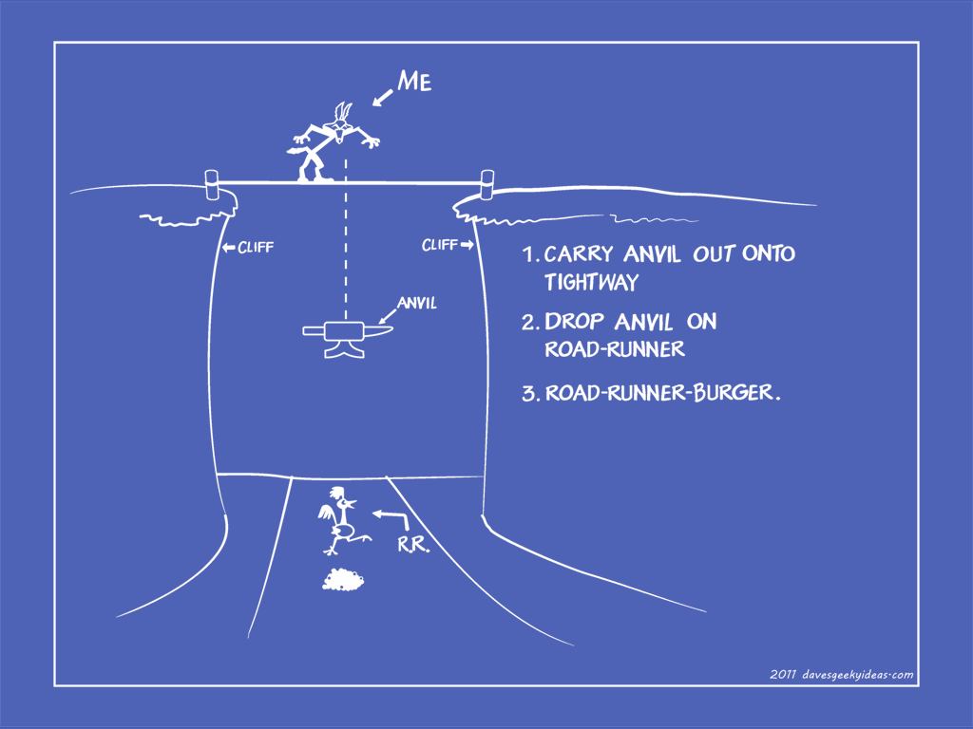
Plano de Aula

Slide 4
Informações
Carga horária: 100 horas (120 horas/aula)
Aulas as segundas-feiras
19:00 as 22:30.
Material das aulas disponível no Teams

Slide 5
Qual é o valor a ser entregue?
Esta matéria consiste em desenvolver um portfólio que resuma os projetos desenvolvidos durante o curso, destacando as habilidades e conhecimentos adquiridos e demonstrando a capacidade de aplicar conceitos e técnicas em contextos do mundo real. O portfólio deve ser organizado e apresentado de forma clara e concisa. Ela substitui o TCC.

Slide 6
Método de Avaliação e Cronograma
O processo de avaliação da disciplina será composto por três notas:
A primeira delas referente à defesa do tema, que ocorrerá no dia 04 de setembro.
A defesa do tema será realizada diante de uma banca examinadora.
Os alunos terão 7 minutos para apresentar suas ideias e soluções, e em seguida, a banca fará perguntas e avaliará o desempenho de cada um.
As outras duas notas serão atribuídas posteriormente pela banca. A data para banca, possivelmente, será no dia 04 de dezembro.
A banca examinadora será composta por três professores, que avaliarão a apresentação dos alunos e farão perguntas relevantes ao tema abordado.
O Aluno terá 15 minutos para expor o tema, seguido por 10 minutos de perguntas da banca.
Data limite para conclusão: 28 de novembro.

Slide 7
Bibliografia
CARVALHO, Maria Cecilia Maringoni de. Construindo o saber: metodologia científica - fundamentos e técnicas. 24. ed. Campinas: Papirus, 2011. 224 p. ISBN 9788530809119. 001.42 C775 24. ed. CG
SEVERINO, Antonio Joaquim. Metodologia do trabalho científico. 23. ed., rev. e atual. São Paulo: Cortez, 2011-2012. 001.42 S525m 23. ed. CG
GONÇALVES, Hortência de Abreu. Manual de projetos de pesquisa científica. 2. ed., rev. e atual. São Paulo: Avercamp, 2010. 72 p. ISBN 9788589311465. 001.42 G626m 2. ed. CG

Slide 8
ATENÇÃO
Não é obrigatório comparecer às aulas todas as semanas, mas para apresentar o projeto, o aluno precisa ter realizado ao menos 9 orientações.
Durante as quatro primeiras semanas, serão abordados conteúdos teóricos sobre engenharia de software. Após esse período, cada aluno deve gerir sua própria agenda.
A entrega do projeto consiste em um software funcional desenvolvido utilizando práticas adequadas de engenharia de software.
Os alunos podem escolher qualquer tema desde que o resultado final seja um projeto implementado utilizando as melhores práticas de Engenharia de Software e que o código-fonte esteja acessível publicamente.

Slide 9
Contrato Pedagógico
Ambiente de ensino
Horário
Avaliação
BOM SENSO

Slide 10
Mas o que é um portfólio?
Um portfólio é uma coleção de materiais ou trabalhos que um profissional ou empresa usa para demonstrar suas habilidades, competências, qualificações e experiências.
É uma ferramenta versátil que pode ser usada para atrair clientes, fechar negócios, candidatar-se a empregos ou para fins acadêmicos.
O objetivo principal do portfólio é fornecer uma visão geral do trabalho de uma pessoa, destacando suas realizações e habilidades de maneira organizada e fácil de entender.

Slide 11
Posso usar algum trabalho que eu já desenvolvi no curso?
É possível, mas precisamos avaliar juntos – atente para relevância do problema.
O principal critério é profundidade: o assunto foi abordado de forma consistente e profunda?

Slide 12
Posso usar um trabalho que era em grupo?
Sim mas com ressalvas....
Sim você pode, mas você deve ter total domínio de todo trabalho e estar disposto a adequá-lo as exigências do portifólio.

Slide 13
Exercício para hoje
Selecione um possível tema. Não é necessário que seja o tema definitivo para a disciplina. Elabore: caso de uso, diagrama de classes e pelo menos 5 histórias de usuário.
Temas – projetos:
Gerenciamento de projetos de software
Agendamento de consultas médicas
E-commerce
Gerenciamento de tarefas e to-do lists
Gestão de recursos humanos
Gerenciamento de finanças pessoais
Gestão de estoque
Delivery de comida
Gestão escolar
Viagens e turismo
Gerenciamento de imóveis
Fitness e saúde
Gerenciamento de veículos
Compras coletivas
Gerenciamento de eventos.
Monitoramento ambiental usando sensores
Iluminação inteligente por smartphone
Monitoramento de temperatura em frigoríficos e freezers
Monitoramento de energia elétrica e/ou consumo de água em residências e/ou edifícios comerciais
Rastreamento de veículos
Monitoramento de saúde para pacientes
Monitoramento de condições climáticas para agricultores ou Irrigação inteligente controlado por sensores de umidade do solo
Segurança doméstica com detecção de movimento e alerta por smartphone
Gerenciamento de estacionamento inteligente usando tecnologia IoT
Monitoramento de qualidade do ar em cidades,
Monitoramento de qualidade da água em rios e lagos

